Slide 1
CS313.M21
KHAI THÁC DỮ LIỆU & ỨNG DỤNG
Chủ đề: Blockchain Dataset

Slide 2
GVHD: Ths. Nguyễn Thị Anh Thư
NHÓM A2
1
Trương Thế Tấn
19522180
2
Nông Thanh Hồng
19521551
3
Nguyễn Thị Hiền Trang
19522383
4
Lê Võ Ngọc Anh
18520452
5
Nguyễn Hữu Trường
18521564

Slide 3
NỘI DUNG BÁO CÁO
1
TỔNG QUAN
Giới thiệu/ Phát biểu bài toán/ Thách thức bài toán
2
MÔ HÌNH GIẢI BÀI TOÁN
Tiền xử lý dữ liệu/ Chọn thuộc tính/ Phương pháp
3
THỰC NGHIỆM
Phương pháp đánh giá/ Kết quả thực nghiệm
4
DEMO
Demo trên dữ liệu tiền ảo từ ngày 10/4 – 10/5/2022
5
KẾT LUẬN

Slide 4
1
TỔNG QUAN
Giới thiệu
Phát biểu bài toán
Thách thức bài toán

Slide 5
Cryptocurrency Historical Prices
Sudalai Rajkumar - https://coinmarketcap.com
23 file .csv – 23 đồng tiền ảo.
Thu thập từ 29/4/2013 đến ngày 06/7/2021
Giới thiệu
Dataset

Slide 7
Thuộc tính | Mô tả
Sno | Số record
Name | Tên loại tiền điện tử
Symbol | Ký hiệu loại tiền điện tử
Date | Ngày quan sát giá
High | Giá cao nhất ngày quan sát
Low | Giá thấp nhất vào ngày quan sát
Open | Giá mở cửa vào ngày quan sát
Close | Giá đóng cửa vào ngày quan sát
Volume | Khối lượng giao dịch trong ngày quan sát, tính bằng USD
Marketcap | Vốn hóa thì trường của tiền điện tử
'Bitcoin', 'Ethereum',….
‘CRO’, ‘BTC’, ‘ETH’, ….

Slide 8
có thể hiển thị hướng và chuyển động của tiền điện tử
Volume
Khả năng sinh lời trong tương lai của tiền điện tử
Tổng giá trị của tất cả các đồng tiền đã được khai thác
Marketcap
Tiềm năng phát triển của một loại tiền điện tử
Notes:
Volume (trading volume): là số lượng đơn vị được giao dịch trên thị trường trong một thời gian nhất định (24 giờ). Khối lượng là một chỉ số cực kỳ quan trọng để các nhà giao dịch xác định khả năng sinh lời trong tương lai của tiền điện tử. Khối lượng có thể hiển thị hướng và chuyển động của tiền điện tử cũng như dự đoán về giá trong tương lai và nhu cầu của nó.
Marketcap (market capitalization hoặc market cap): Đối với một loại tiền điện tử (như Bitcoin, Ethereum), vốn hóa thị trường là tổng giá trị của tất cả các đồng tiền đã được khai thác. Nó được tính bằng cách nhân số lượng đồng xu đang lưu hành với giá thị trường hiện tại của một đồng xu. Một loại tiền điện tử có vốn hóa thị trường lớn hơn nhiều có nhiều khả năng là khoản đầu tư ổn định hơn một với vốn hóa thị trường nhỏ hơn nhiều. Là một thống kê quan trọng, nó có thể chỉ ra tiềm năng phát triển của một loại tiền điện tử và liệu nó có an toàn để mua hay không so với những loại tiền khác.

Slide 9
Cho các thông tin về tên, ký hiệu, giá mở cửa, giá cao nhất trong, giá thấp nhất và giá trị marketcap của một đồng tiền ảo của ngày n. Hãy dự đoán giá của ngày đóng cửa của đồng tiền ảo đó ngày n+1
Input: Name, Symbol, Open , High, Low, Volume, Marketcap ngày n
Input
Output
Output: Giá ngày đóng cửa (Close) của ngày n+1.

Slide 10
Số lượng record
Dữ liệu không đồng đều
Phân bố giá trị
Thách thức

Slide 12
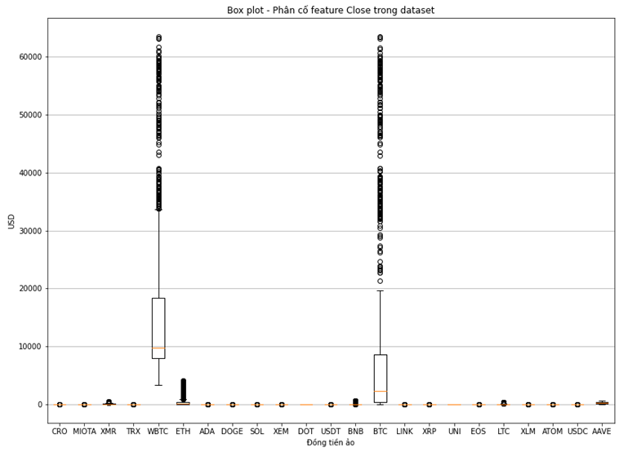
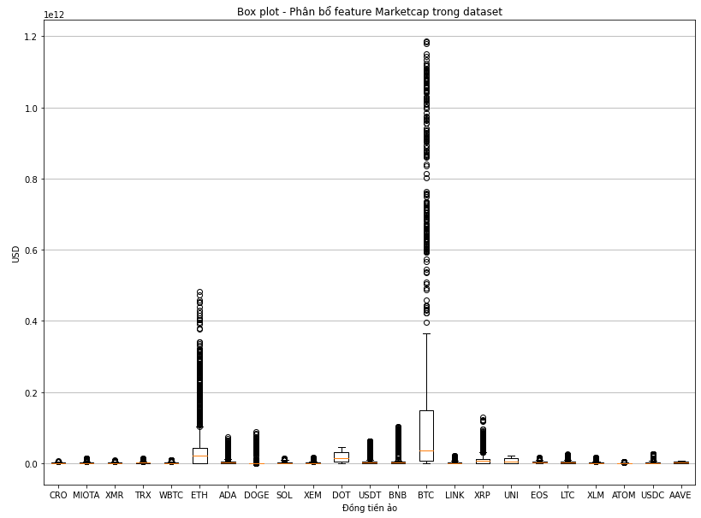

Slide 13
Số lượng record
Dữ liệu không đồng đều
Phân bố giá trị
Thách thức
23 loại tiền khác nhau
Nhiều loại tiền ảo
Khó xác định phương pháp giải
Mất thời gian

Slide 14
2
MÔ HÌNH
GIẢI BÀI TOÁN
Tiền xử lý dữ liệu
Lựa chọn thuộc tính
Phương pháp, thuật toán thực hiện

Slide 15
Lựa chọn thuộc tính
(Bitcoin, Solana, Polkadot, Uniswap, Ethereum, Monero) để trực quan và nhận xét.
High: Xanh lam
Low: Cam
Open: xanh lá
Close: đỏ
Volume: tím
Marketcap: nâu

Slide 16
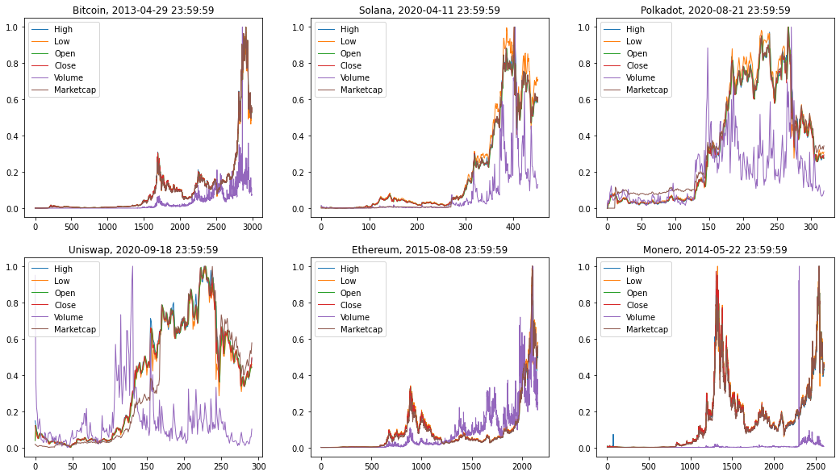

Slide 17
Lựa chọn thuộc tính
(Bitcoin, Solana, Polkadot, Uniswap, Ethereum, Monero) để trực quan và nhận xét.
Thuộc tính | Ý nghĩa
High | Giá cao nhất ngày quan sát
Low | Giá thấp nhất vào ngày quan sát
Open | Giá mở cửa vào ngày quan sát
Marketcap | Vốn hóa thị trường của đồng tiền điện tử
Close | Giá ngày đóng cửa

Slide 18
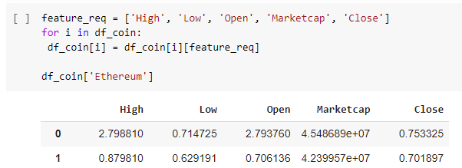

Tiền xử lý Dữ liệu
Bước 3
Thêm một cột thuộc tính Prediction vào các bảng dữ liệu
Bước 2
Bước 1
Loại bỏ các hàng có giá trị 0
Lấy các thuộc tính 'High', 'Low', 'Open', 'Marketcap', 'Close'.

Slide 19
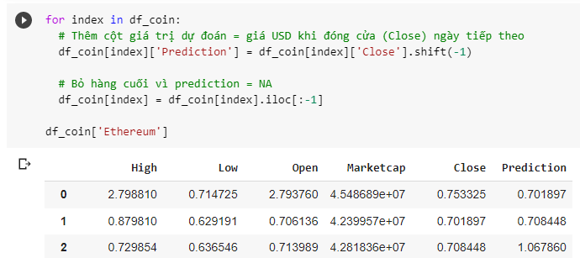

Slide 20
Tiền xử lý Dữ liệu
Bước 4 *
Sử dụng Min-Max chuẩn hóa dữ liệu về khoảng [0,1]
Bước 3
Thêm một cột thuộc tính Prediction vào các bảng dữ liệu
Bước 2
Bước 1
Loại bỏ các hàng có giá trị 0
Lấy các thuộc tính 'High', 'Low', 'Open', 'Marketcap', 'Close'.

Slide 21
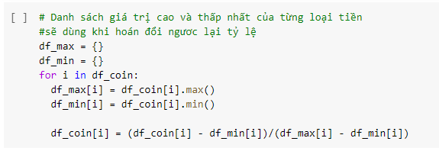
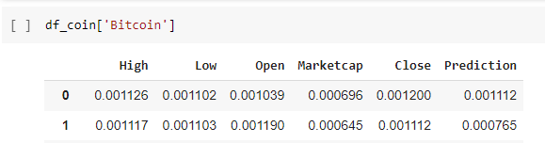

Slide 22
Thuộc tính
High
Low
Open
Marketcap
Close
1
High, Low, Open, Close
X
2
High, Low, Open, Marketcap, Close
Phương pháp đề xuất
Thuộc tính
Prediction
y
3
High, Low, Open, Marketcap, Close -> chuẩn hóa min-max

Slide 23
Linear Regression
Multiple Linear Regression
Thuật toán máy học
Lasso Regression
LassoCV Regression
SVR

Slide 24
Linear Regression
Hồi quy tuyến tính là một mô hình học có giám sát, có đầu ra là dự đoán một biến liên tục (giá cả, doanh số).
Mô hình sẽ tìm ra mối quan hệ tuyến tính giữa biến phụ thuộc và biến độc lập.
Mục đích chính của mô hình là tìm đường thẳng phù hợp nhất tức các giá trị của hệ số và hệ số chặn sao cho sai số được giảm thiểu tối đa.

Slide 25
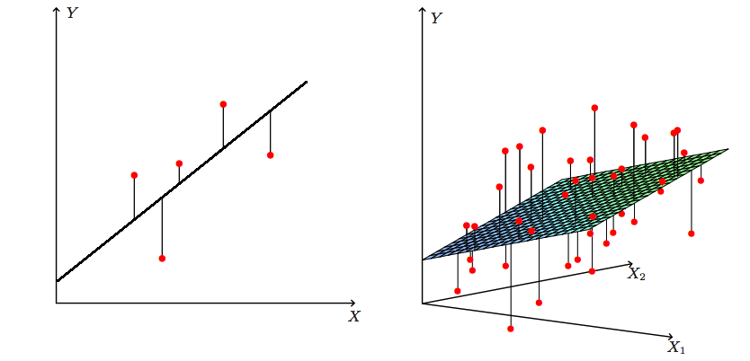
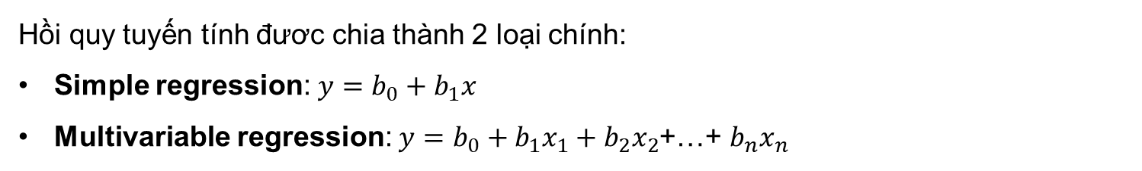
Linear Regression
Hồi quy tuyến tính đươc chia thành 2 loại chính:
Simple regression: $y=b_{0}+b_{1}x$
Multivariable regression: $y=b_{0}+b_{1}x_{1}+b_{2}x_{2}$+…+ $b_{n}x_{n}$
Minh hoạ Linear regression
Simple regression
Multivariable regression

Slide 26
Linear Regression
Multiple Linear Regression
Thuật toán máy học
Lasso Regression
LassoCV Regression
SVR

Slide 27
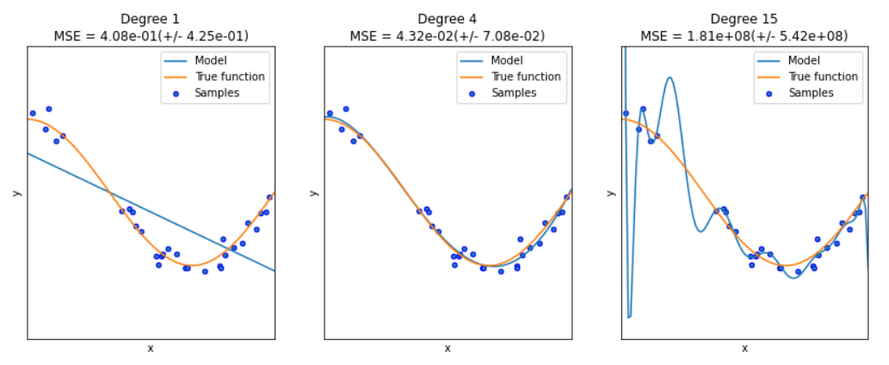
Lasso Regression
Underfitting (high bias): Kết quả dự đoán trên tập train và test đều thấp.
Underfitting và overfitting.
Bias – variance trade off.
Overfitting (high variance): Kết quả dự đoán trên tập train rất cao nhưng trên test lại quá thấp.
Regularization
Regularization: giảm giá trị tham số mô hình.
Notes:
+ Underfitting (high bias): Kết quả dự đoán trên tập train và test đều thấp. Xảy ra khi chọn mô hình quá đơn giản hoặc không cup cấp đủ dữ liệu cho mô hình
+ Overfitting (high variance): Kết quả dự đoán trên tập train rất cao nhưng trên test lại quá thấp. Xảy ra khi chọn mô hình quá phức tạp hoặc đến một mức nào đó việc cung cấp dữ liệu thêm cho mô hình không giúp mô hình tốt hơn mà chỉ khiến nó "học thuộc lòng".
Regularization: giảm giá trị tham số mô hình. Hoạt động tốt với mô hình mỗi feature tham gia một phần nhỏ trong việc dự đoán giá trị y.

Slide 28
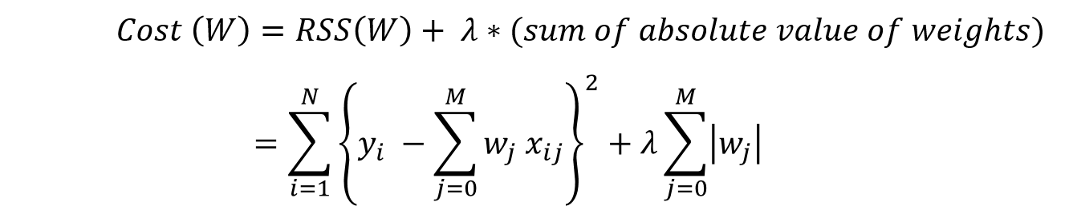
Lasso Regression
Ý tưởng là ngoài việc tăng độ chính
xác (giảm lỗi dự đoán) của mô hình
thì còn ưu tiên giảm giá trị các tham số mô hình nhỏ nhất có thể (các tham số, parameter đại diện cho feature không
quan trọng trong việc dự đoán sẽ gần
bằng 0.)
Phần hậu tố còn gọi là penalty.
Để thực hiện ý tưởng thì phương
pháp là cộng thêm một hậu tố phía
sau loss function thông thường
của mô hình regression.
Hậu tố này là norm của vector
parameter của mô hình (l1,l2,l3,)

Slide 29
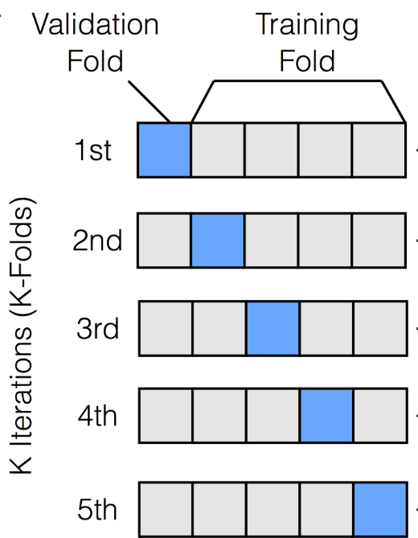
LassoCV Regression
Cross validation
Training nhiều lần với nhiều phần dữ liệu test và train khác nhau (trải đều trên toàn bộ dữ liệu)
Đảm bảo toàn bộ dữ liệu đều tham gia training và tessing.
LassoCV
Sử dụng CrossValidation để tìm ra mô hình Lasso regression tốt nhất.

Slide 30

Cài đặt LassoCV:
n_splits: số lượng folds.
N_repeats: số lần lặp lại của cross-validator.
Kiểm soát random state của mỗi cross-validation.
Alphas : alpha của model (thử tất cả alpha từ 0 đến 2)
N_alphas: alpha của Lasso
Cv: cross-validator generator
(RepeatedKFold trên)
N_jobs: số lượng CPUs.
Với mỗi alpha trong khoảng từ 0 đến 2 (step = 0.0001). Chạy 3 lần 10-folds cross-validation. Chọn ra alpha có kết quả cross-validation tốt nhất.

Slide 31
Linear Regression
Multiple Linear Regression
Thuật toán máy học
Lasso Regression
LassoCV Regression
SVR

Slide 32
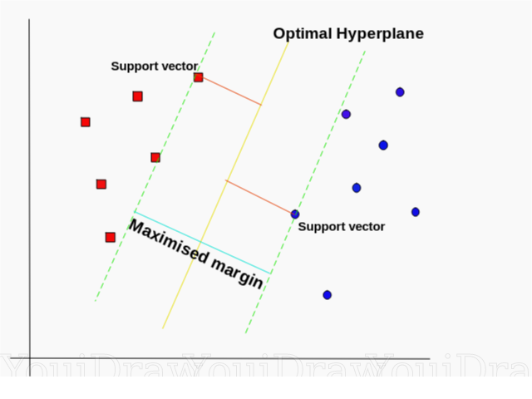
SVR
Support Vector Regression
SVM
Tìm các điểm gần đường
thẳng nhất từ ​​cả hai lớp, các
điểm này được gọi là vectơ hỗ trợ (support vectors). Bây giờ, chúng ta tính toán khoảng cách giữa đường thẳng và các
vectơ hỗ trợ. Khoảng cách này được gọi là lề (margin). Mục
tiêu của chúng tôi là tối đa lề.
Siêu phẳng mà lề tối đa là siêu phẳng tối ưu (optimal
hyperplane).
Notes:
ta tìm các điểm gần đường thẳng nhất từ ​​cả hai lớp, các điểm này được gọi là vectơ hỗ trợ (support vectors). Bây giờ, chúng ta tính toán khoảng cách giữa đường thẳng và các vectơ hỗ trợ. Khoảng cách này được gọi là lề (margin). Mục tiêu của chúng tôi là tối đa lề. Siêu phẳng mà lề tối đa là siêu phẳng tối ưu (optimal hyperplane).

Slide 33
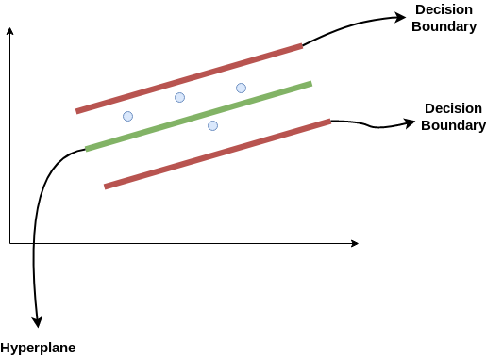
SVR
Support Vector Regression
Hồi quy vectơ hỗ trợ (SVR) sử dụng nguyên tắc tương tự
như SVM, nhưng đối với các
vấn đề hồi quy

Slide 34
SVR
Support Vector Regression
Hãy coi hai đường màu đỏ là
ranh giới quyết định và đường màu xanh là siêu phẳng. Mục tiêu của chúng ta về cơ bản là xem xét các điểm nằm trong
đường ranh giới quyết định.
Đường phù hợp nhất của chúng ta là siêu phẳng có số
điểm tối đa

Slide 35
3
THỰC NGHIỆM
Phương pháp đánh giá
Kết quả thực nghiệm

Slide 36
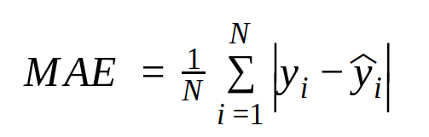
Phương pháp đánh giá
Ý nghĩa:
Độ đo Mean absolute error (MAE):
Công thức
Trung bình trị tuyệt đối lỗi giữa giá trị dự đoán và giá trị thực tế.
Thường được sử dụng cho bài
toán regression với y là giá trị
liên tục.

Slide 37
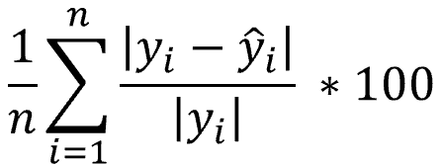
Phương pháp đánh giá
Ý nghĩa:
Độ đo Mean absolute percentage error (MAPE):
Công thức
Trung bình trị phần trăm lỗi giữa giá trị dự đoán và giá trị thực tế so với
giá trị thực tế.
Thường được sử dụng cho bài toán regression với y là giá trị liên tục.

Slide 38
Phương pháp đánh giá
So sánh MAE và MAPE:
MAE
MAPE
Càng lớn thì chứng tỏ mô hình
càng sai, càng nhỏ (tốt nhất là 0)
chứng tỏ mô hình càng tốt.
Thể hiện gía trị sai khác điển
hình giữa giá trị thật và giá trị dự
đoán có xác suất xảy ra cao nhất.
Không thể hiện được overfitting hay underfitting.
Lỗi nhỏ hay lỗi lớn cũng có đóng góp vào tổng lỗi như nhau.
Càng lớn thì chứng tỏ mô hình
càng sai, càng nhỏ (tốt nhất là 0)
chứng tỏ mô hình càng tốt.
Cho biết dự đoán của mô hình
khác bao xa so với giá trị thật
Có yếu tố phần trăm, dễ nắm
bắt và theo dõi hơn.
Điểm dữ liệu giá trị 0, xảy ra lỗi.
Giá trị quá nhỏ, MAPE lớn.
Tốt cho các bài toán, mô hình
đưa ra giá trị dự đoán thường nhỏ hơn giá trị thật.

Slide 39
Kết quả thực nghiệm

Slide 40
Linear Regression

Slide 41
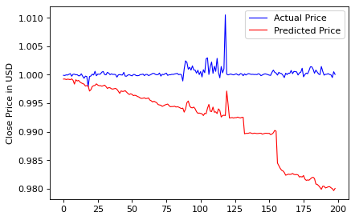
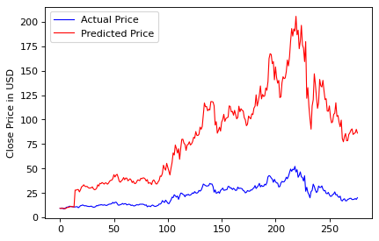
2. Kết quả (prediction Close after 1 day)
2.1 Linear regression with normalized data
Kết quả tốt nhất: USDCoin
MAE (USD): : 0.008349036833
MAPE: 0.008345272147
Time train : 0.004166473 s
Kết quả xấu nhất: ChainLink
MAE (USD): : 60.58279447
MAPE: 2.424623496
Time train : 0.004144201 s

Slide 42
2. Kết quả
2.2 Linear regression without normalized data
Kết quả tốt nhất: USDCoin
MAE(USD): 0.008349000786
MAPE: 0.008345236113
Time train : 0.002123784 s
Kết quả tốt nhất: ChainLink
MAE (USD): : 60.58279558
MAPE: 2.424623541
Time train : 0.00417313 s

Slide 43
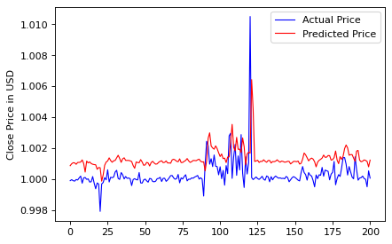
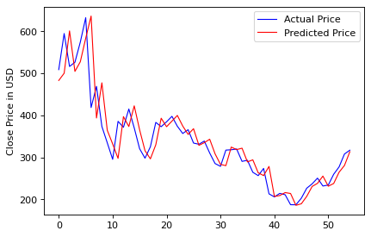
2. Kết quả
2.3 Linear regression without normalized data (no Marketcap)
Kết quả tốt nhất: USDCoin
MAE (USD): 0.001178187793
MAPE: 0.00117759353
Time train : 0.001846486 s
Kết quả tốt nhất: Aave
MAE (USD): : 31.25056112
MAPE: 0.08808917479
Time train : 0.002152752 s

Slide 44
2. Kết quả
2.4 So sánh 3 phương pháp
Kết quả tốt nhất: USDCoin –
without normalized data (no Marketcap)
MAE (USD): 0.001178187793
MAPE: 0.00117759353
Time train : 0.001846486 s
Kết quả xấu nhất: ChainLink
MAE (USD): : 60.58279447
MAPE: 2.424623496
Time train : 0.004144201 s

Slide 45
2. Kết quả
2.5 Nhận xét
hàng trên là tốt nhất và hàng dưới là xấu nhất
 | MAE(USD) | MAPE | Time train(s) | Name coin
with normalized data | 0.008349036833 | 0.008345272147 | 0.004166473 | USDCoin
 | 60.58279447 | 2.424623496 | 0.004144201 | ChainLink
without normalized data | 0.008349000786 | 0.008345236113 | 0.002123784 | USDCoin
 | 60.58279558 | 2.424623541 | 0.00417313 | ChainLink
without normalized data (no Marketcap) | 0.001178187793 | 0.00117759353 | 0.001846486 | USDCoin
 | 31.25056112 | 0.08808917479 | 0.002152752 | Aave
Dựa trên thông số, kết quả của 2 phương pháp 2.1 và 2.2 gần như không có sự khác biệt. Kết quả của phương pháp 2.3 sẽ có chỉ số tốt nhất nhưng sai số ở trường hợp xấu nhất lại cao hơn hẳn 2 phương pháp 2.1 và 2.2 😐
Khi đánh giá bằng các độ đo, mô hình có vẻ làm rất tốt nhưng khi biểu diễn bằng biểu đồ thì lại cho ra kết quả đáng thất vọng🤔. Ta có thể chỉ ra một rài biểu đồ có kết quả tốt hơn rõ rang như

Slide 46
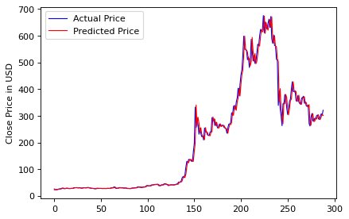
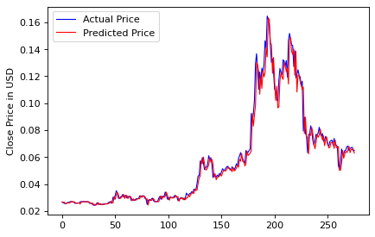
2. Kết quả
2.5 Nhận xét
Tron
Time: 0.003699869000001854
mae: 0.0035201059838126923
mape: 0.050616740435641065
BinanceCoin
Time: 0.003852533999989305
mae: 12.616788187815242
mape: 0.05062572639055176
Notes:
Thực ra là do chênh lệch giá của các đồng tiền. Những đồng tiền lớn(50k-60k) nếu dự đoán sai lệch vài ngàn thì khi vẽ lên biểu đồ không thể hiện gì nhiều. Tương tự khi quá nhỏ (0.1 đô) thì khi lệch 0.02 đô cũng quá nhỏ để hiển thị. Còn như 1 đô thì lệch 0.2 thì sẽ hiện thị rõ ràng hơn hẳn.(10%của vài trăm hay của 0.1 thì không phù hợp với tỷ lệ biểu đồ, còn 1,2,3 thì lại vừa đủ để hiện thị nên thể hiện rõ)

Slide 47
Lasso Regression
(Lasso regularization)

Slide 48
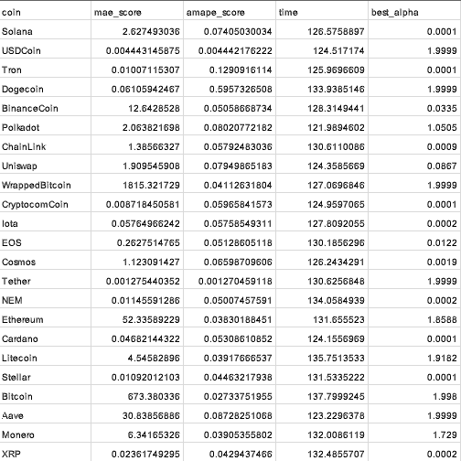
Kết quả thực nghiệm (High,low,open,close)

Slide 49
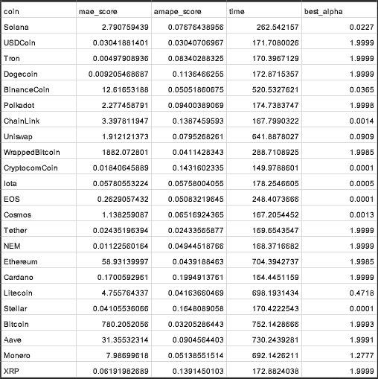
Kết quả thực nghiệm (High,low,open,close,marketcap without normalize)

Slide 50
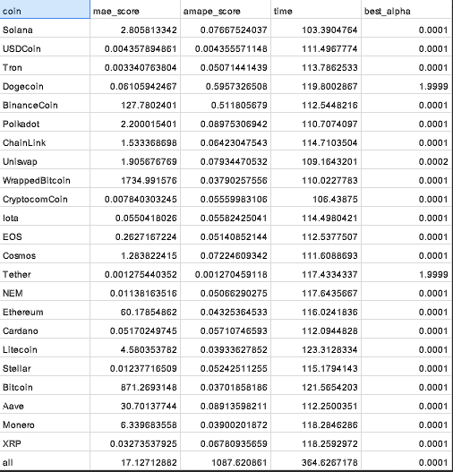
Kết quả thực nghiệm (High,low,open,close, marketcap with normalize)

Slide 51
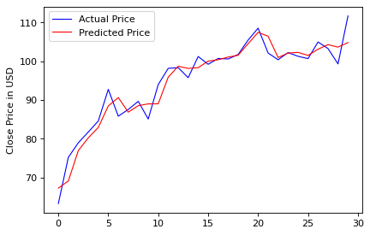
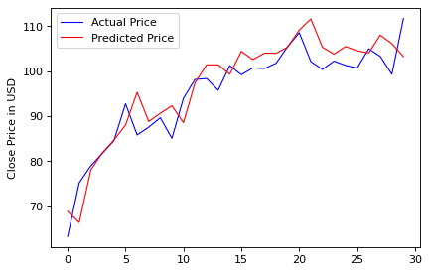
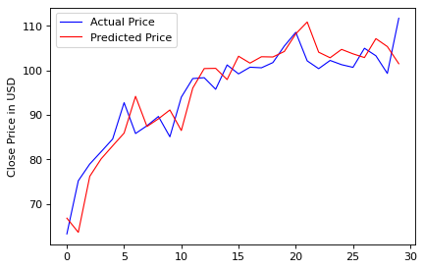
Sử dụng mô hình để dự đoán
High-low-close-open- marketcap with normalize
High-low-close-open- marketcap u without normalize
High-low-close-open
Có kết quả tốt nhất, sát nhất giống như với tập train.
Kết quả bị lệch khá nhiều.
Sau chuẩn hóa dữ liệu
đã được cải thiện.

Slide 52
Kết luận chung:
Lasso regression áp dụng tốt với bộ dữ liệu. Việc sử dụng hai độ đo MAE và MAPE là hợp lý.
Kết quả cho thấy sử dụng 4 feature: open-close-high-low cho kết quả tốt nhất.
Đã thành công khai thác dữ liệu và tạo được mô hình dự đoán có độ chính xác tương đối cao.

Slide 53
SVR

Slide 54
Phương pháp | Dữ liệu | Thuật toán | MAE | MAPE (%) | Training time (s)
Phương pháp 1 | Bitcoin | SVR | 650.5925 | 2.677 | 3750.4386
 | Solana | SVR | 2.5430 | 7.2722 | 13.3590
 | Polkadot | SVR | 2.0126 | 7.6555 | 21.7687
Phương pháp 2 | Bitcoin | SVR | - | - | -
 | Solana | SVR | - | - | -
 | Polkadot | SVR | - | - | -
Phương pháp 3 | Bitcoin | SVR | 7800.6198 | 25.2994 | 0.0802
 | Solana | SVR | 2.7886 | 7.5498 | 0.1035
 | Polkadot | SVR | 2.3322 | 10.0323 | 0.075

Slide 55
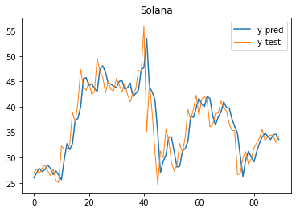
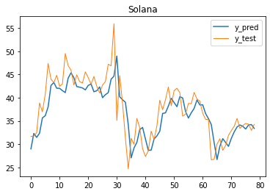
Phương pháp 1
Phương pháp 3

Slide 56
4
DEMO
Dữ liệu Bitcoin, Solana, Polkadot
Từ ngày 10/4 – 10/5/2022

Slide 57
5
KẾT LUẬN

Slide 58
Dataset Cryptocurrency Historical Prices thể sử dụng cho bài toán dự đoán giá ngày đóng cửa một tiếp theo hoặc 2, 3 ngày
có thể sử dụng mô hình của một loại tiền ảo để dự đoàn một đồng tiền mới không có trong dataset
Kết luận
dự đoán giá trị tiền ảo không có ứng dụng nhiều trong thực tế

Slide 59
Cảm ơn cô và các bạn đã lắng nghe

